Slide 1

普世宗教現況 :
看看你對世界的認識有多深……
全球總人口有多少？
①40億、②50億、③60億、④70億
①40億、②50億、③60億、④70億
全球目前共有多少國家？
①104個、②134個、③194個、④276個
①104個、②134個、③194個、④276個
全球宗教人口依次是：
回教、 佛教、 印度教、
泛靈世界、 基督教
２ 回教、 ４ 佛教、 ３ 印度教、
５ 泛靈世界、 １ 基督教
泛靈 ?????

Slide 2





精靈信仰 (Animism) :
相信一切無生物都有靈魂附於其上，故要討好他們，以免遭殃。

Slide 3
宗教及人口分佈 :

Slide 4
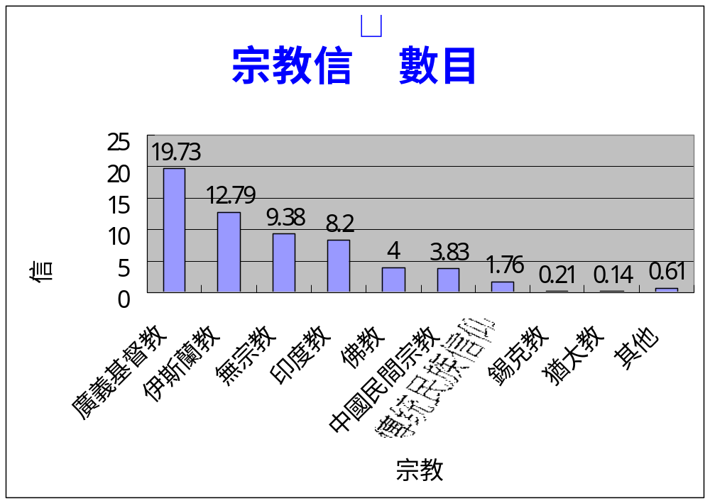


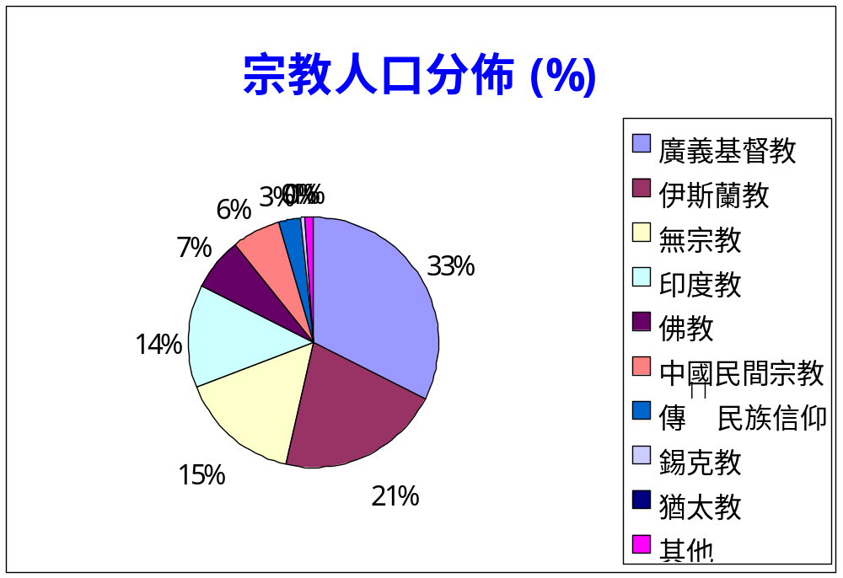
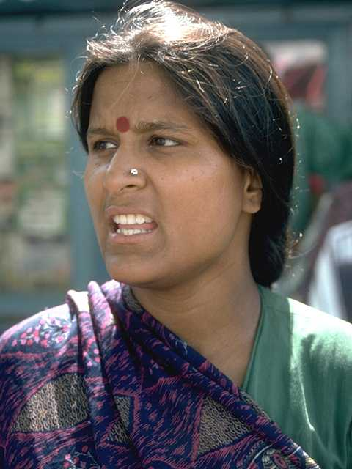


Slide 5
年增長率 (%) :
宗教
信眾數目 (億)
人口 (%)
年增長率 (%)
廣義基督教
19.73
32.54
1.43
伊斯蘭教
12.79
21.09
2.17
無宗教
9.38
15.46
0.97
印度教
8.2
13.52
1.44
佛教
4
6.6
1.21
中國民間宗教
3.83
6.31
-1.28
傳统民族信仰
1.76
2.9
1.72
錫克教
0.21
0.34
1.7
猶太教
0.14
0.24
0.63
其他
0.61
1
1.53

Slide 6

他們在那裏 ?
(1) 10/40 之窗 :
10/40之窗內的六十五個國家／地區，人口多達四十億，當中百分之四十九是女姓。
這些國家的主流信仰分別是伊斯蘭教、佛教、印度教、無神論及其它信仰。
這個區域內的婦女地位低微，時常忍受著野蠻對待，也遭人歧視和忍受暴力襲擊。
這個地區的女孩子，地位被視為低於男孩子一等，有在她們出生後即遭殺害，
有在出生遭虐待、丟棄、誘拐、奴役、拷打。在泰國，
父母把自己的女兒賣給人為童妓是常見的事；印度和巴基斯坦的媳婦，
因為嫁妝太少而遭夫家殺害亦時有所聞。成千上萬在這區內的婦女和女孩子，
就是在這種不幸的環境生活。

Slide 7
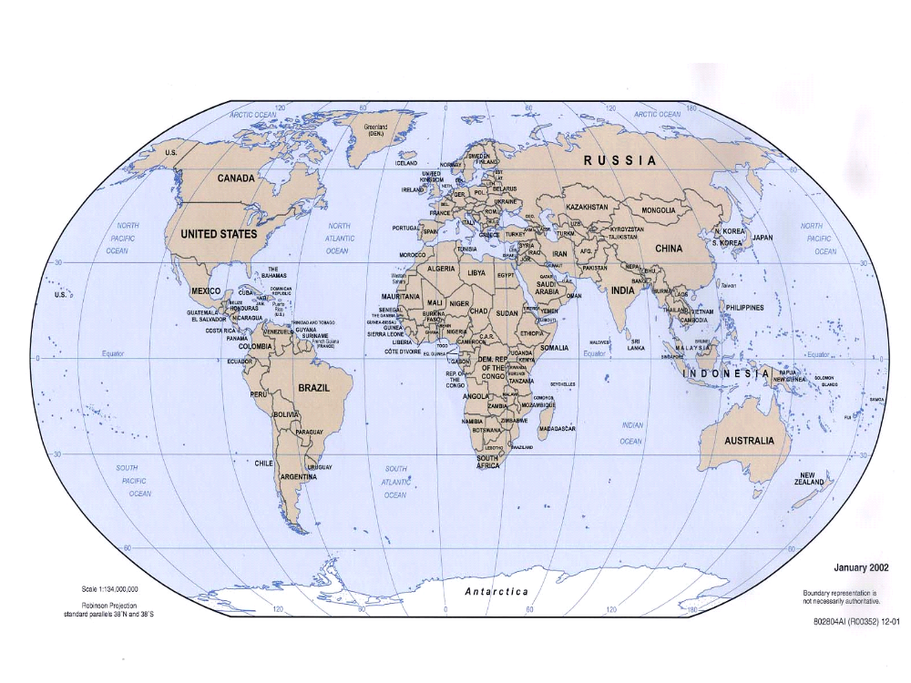
10 / 40之窗 :

Slide 8
阿爾巴尼亞
波蘭
格魯吉亞
安道拉
(2) 40/70之窗
奧地利
俄羅斯高加索地區(例如:車臣)
葡萄牙
白俄羅斯
羅馬尼亞
比利時
北及中亞洲
波斯尼亞/黑塞哥維那
俄羅斯
中國北部(新疆及內蒙古)
40/70之窗內的國家，基本上分為兩類：
一類是屬突厥語系的民族，他們位於中亞洲地區，
一般經濟民生較為艱苦，人民以信奉伊斯蘭教為主，
極需福音的真光照耀。另一類是屬高加索民族，
位於歐洲大陸，經濟發達，宗教以基督教為主，
曾經是基督教（甚至是差傳事工）的發源地，
如今教會卻一片荒涼，信徒大多數是「掛名」
卻無實質生命，極需神的靈在這裏行大事，
使無生命的人得生命，叫沉睡的教會復興。
保加利亞
聖馬力諾
克羅地亞
日本 (北海道)
捷克
斯洛伐克
丹麥及法羅群島
哈薩克斯坦
愛沙尼亞
斯洛文尼亞
吉爾吉斯坦
芬蘭
西班牙
法國
蒙古
德國
瑞典
北韓
希臘
瑞士
匈牙利
俄羅斯
冰島
土耳其
愛爾蘭
塔吉克斯坦
意大利
烏克蘭
土庫曼斯坦
拉脫維亞
英國
烏茲別克斯坦
列支敦士登
立陶宛
梵蒂崗
盧森堡
南斯拉夫共和國
馬其頓(前南斯拉夫共和國成員)
摩爾達維亞
高加索地區
摩納哥
亞美尼亞
荷蘭
挪威
阿塞拜彊

Slide 9
40 / 70之窗

Slide 10
國家
地區
人口 (千萬)
主要宗教
福音派信徒佔人口比例
嚴密指數
點解 ?
1
北韓
亞洲
2.4
無神論
1.50%
83
2
沙地亞拉伯
亞洲
2.1
伊斯蘭教
0.90%
77
3
老撾(寮國)
亞洲
0.5
佛教
1.20%
70
4
越南
亞洲
0.7
佛教
1.40%
69
5
土庫曼
亞洲
0.4
伊斯蘭教
0.00%
64.5
6
馬爾代夫
亞洲
0.02
伊斯蘭教
0.00%
63
7
不丹
亞洲
0.2
佛教
0.40%
62.5
8
巴基斯坦
亞洲
1.5
伊斯蘭教
0.40%
62
9
阿富汗
亞洲
0.22
伊斯蘭教
0.00%
61
10
索馬里
非洲
0.1
伊斯蘭教
0.00%
59.5
11
伊朗
亞洲
6
伊斯蘭教
0.00%
59
嚴嚴關上大門之國家
(2002年)
12
中國
亞洲
120 (12億)
無神論
6.00%
58.5
13
蘇丹(政府控制地)
非洲
2.9
伊斯蘭教
10.30%
57
14
緬甸
亞洲
4.5
佛教
5.20%
53.5
15
埃及
非洲
6.8
伊斯蘭教
2.50%
52
16
阿塞拜疆
亞洲
0.77
伊斯蘭教
0.10%
51.5
17
尼日利亞(北部)
非洲
11 (1億)
基督教
23.50%
48
18
也門
亞洲
0.18
伊斯蘭教
0.00%
48
19
科摩羅
非洲
0.06
伊斯蘭教
0.10%
48
20
哥倫比亞
拉美
0.42
基督教
4.70%
48
21
古巴
拉美
1.1
基督教
4.60%
47.5
22
烏茲別克
亞洲
0.24
伊斯蘭教
0.30%
47.5
23
卡塔爾
亞洲
0.06
伊斯蘭教
2.50%
46
24
汶萊
亞洲
0.03
伊斯蘭教
4.60%
44

Slide 11
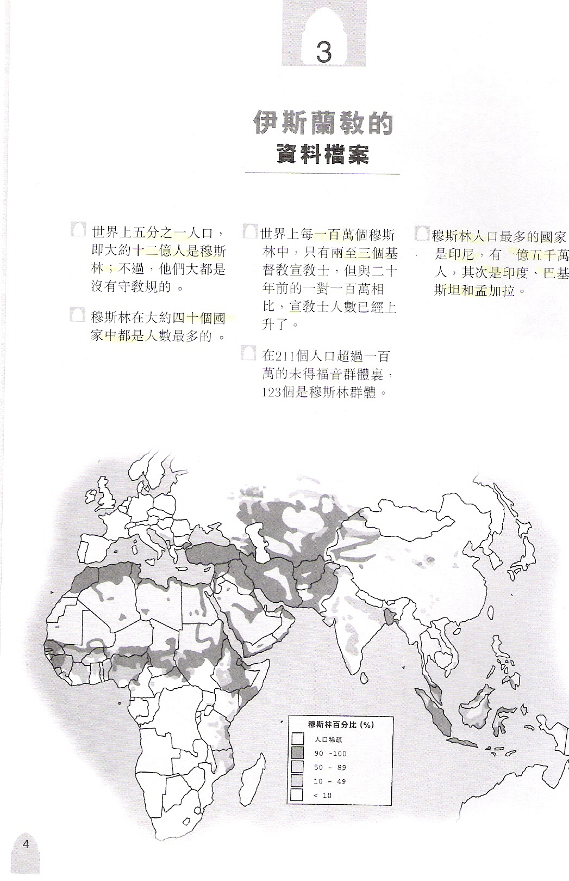

Slide 12
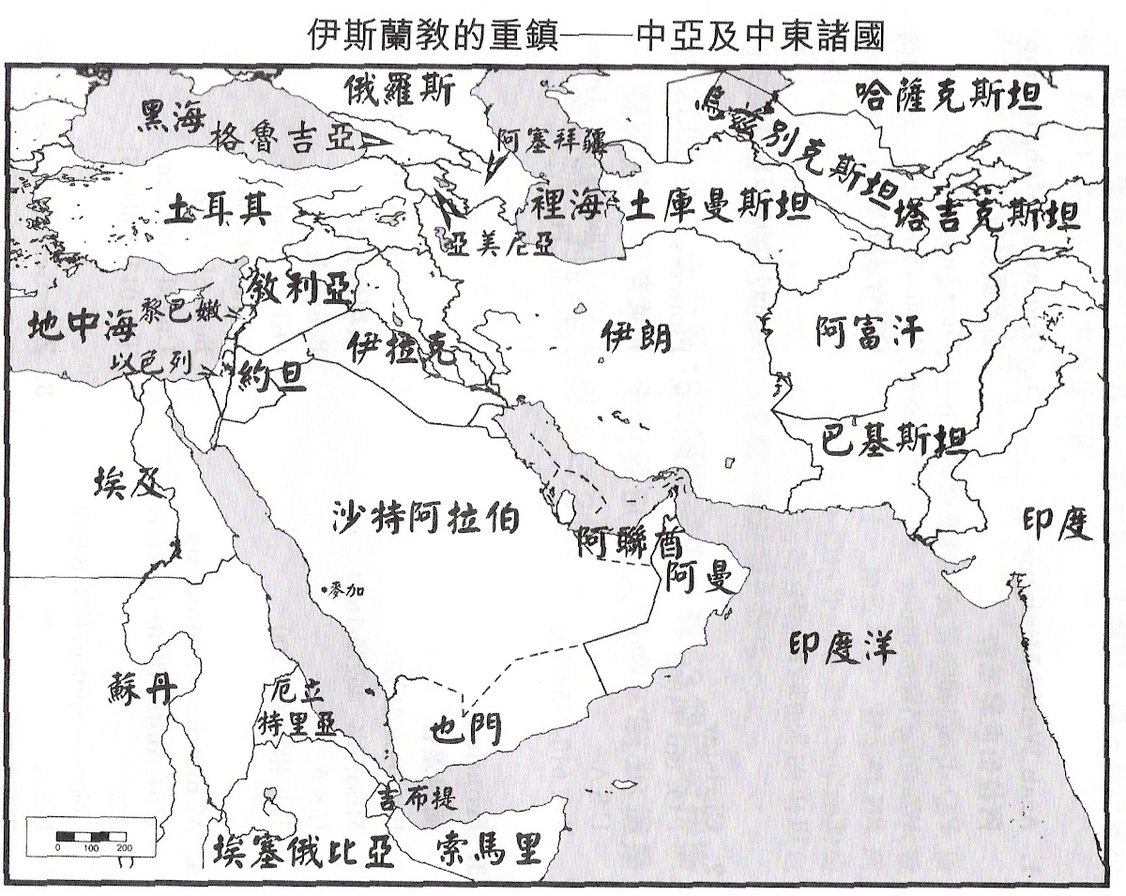

Slide 13
伊斯蘭教 (回教) :
人數增長迅速
因為他們多妻 、 鼓吹生育，
- 伊斯蘭教徒所生的子女，幾乎必成為伊斯蘭教徒。
2003年，全世界194個國家中，有53個國家伊斯蘭教是主流宗教，全世界60億人
口中，有13億是穆斯林，約佔全世界人口21%。
每年增長率是2.17%
估計 2060 => 取代基督教為世界上最大宗教

Slide 14
鳴謝 :
(1) 大使命中心
(2) 那未完成的使命 ─ 差傳事工要論
N 25
(3) 伊斯蘭教與今日世界
(4) 愛你的弟兄 ─ 以實瑪利
N 56
(5) 世界基督教運動面面觀
N 27

